Slide 1

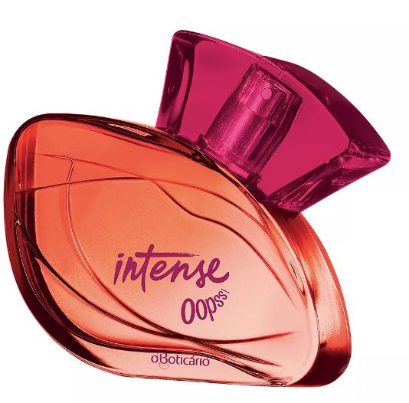
Revenda Autorizada
A vida é bonita, mas pode ser linda!
Fragrância
alegre e
cheia de energia!

Slide 2





Slide 3
A fragrância Intense Oopss é inspirada nas mulheres descontraídas e extremamente femininas!!
Dica: Para desfrutar ao máximo de sua fragrância, não se esqueça de aplicá-la em cinco pontos estratégicos: atrás das orelhas, no pescoço, nos pulsos, atrás dos joelhos e cotovelos. Essas regiões possuem uma temperatura levemente mais alta e recebem maior irrigação sanguínea, o que faz com que o cheirinho evapore de maneira mais intensa.
Validade: 10/2019.
Enviamos em 1 dia útil.
A família olfativa é floral e frutal.

